Slide 1
Kibernetinio saugumo padėtis Lietuvoje
Pamatyti nematomą. Kaip įbristį į tą pačią upę 2 kartus

Slide 2
Apie
Darius Povilaitis, SANS sertifikuotas įsilaužimų analitikas;
Svetainių saugumo patikrinimai / svetainių apsauga ( WAF-ai )
Svetainių saugumo stebėsena ( atakos )
Saugumo tyrimai
Mobilios platformos
t.t.
darius@esec.lt
http://tyrimai.esec.lt

Slide 3
TURINYS
// Kodėl tokia prezentacija ?
Atakos „iš vidaus“
Įsilaužimai į svetaines
Atakų atkartojimas

Slide 4
ATAKOS „IŠ VIDAUS“
Svetainė apsaugota WAF-u
Identifikavus ataką, automatinis perjungimas į Honeypot-ą

Slide 5
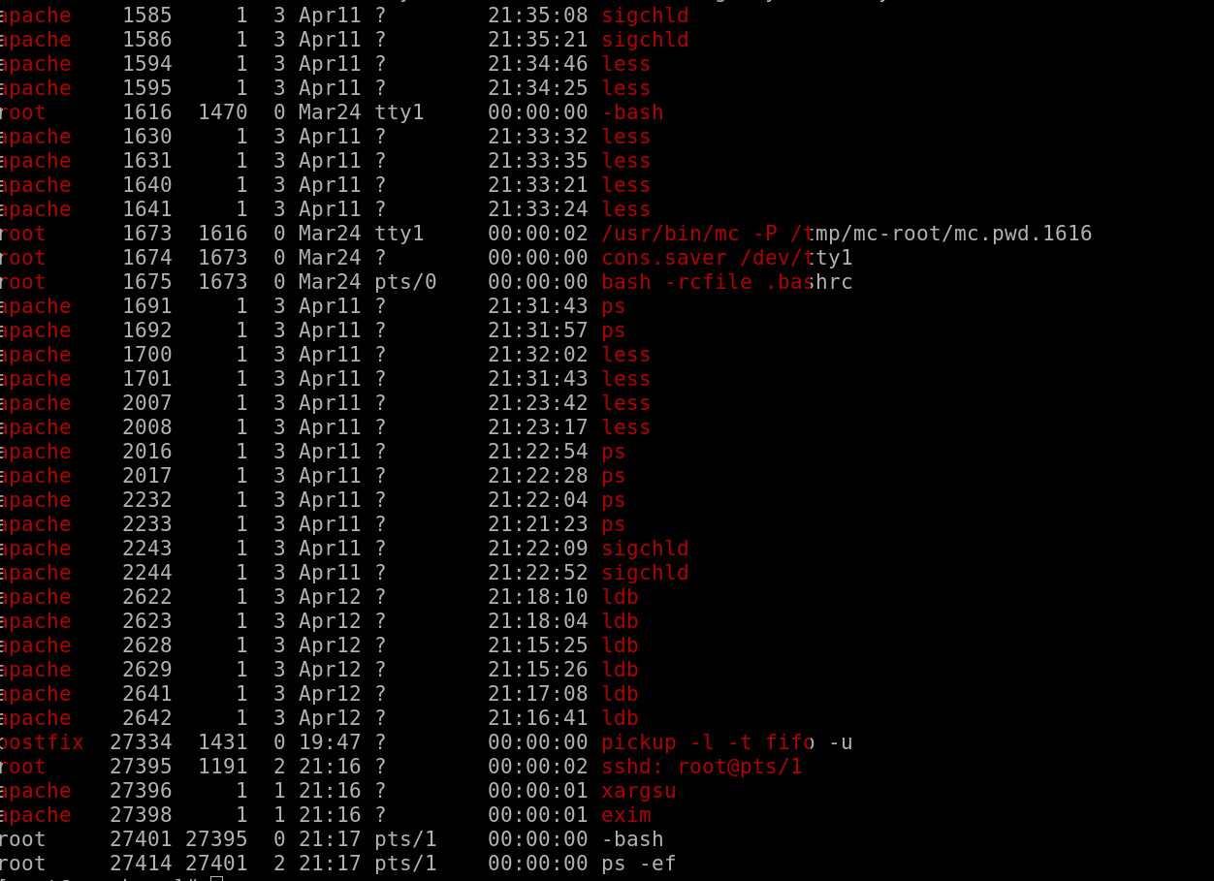

Slide 6
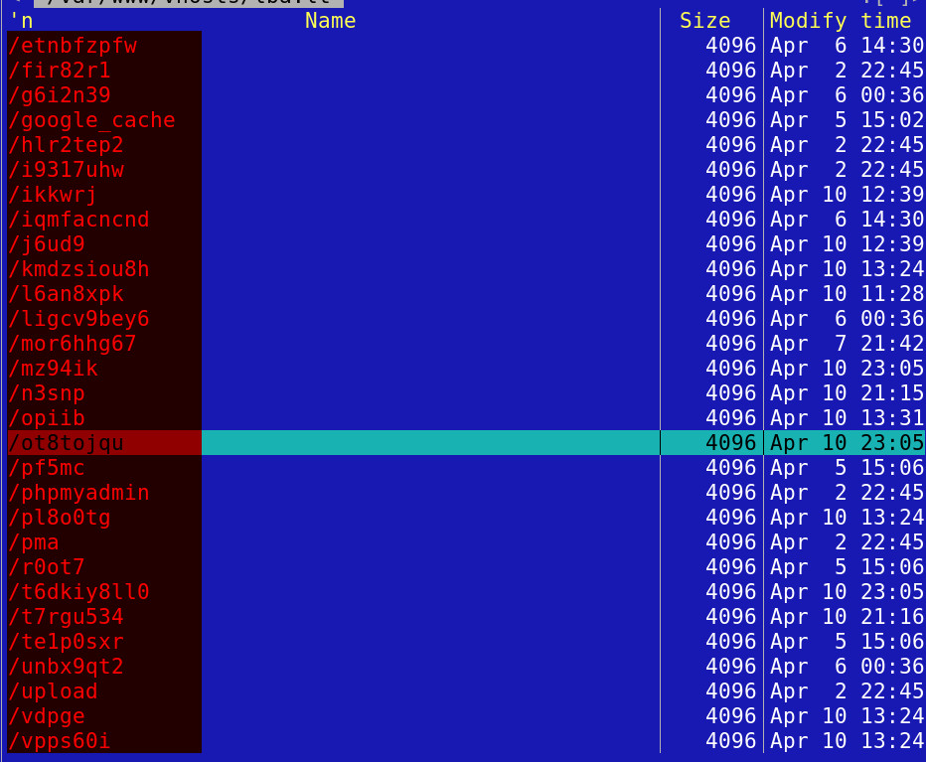

Slide 7
ĮTIKINAMA
Hakeriai patikėjo, kad svetainė pilnai užvaldyta
Buvo paleista masinė SPAM kompanija

Slide 8
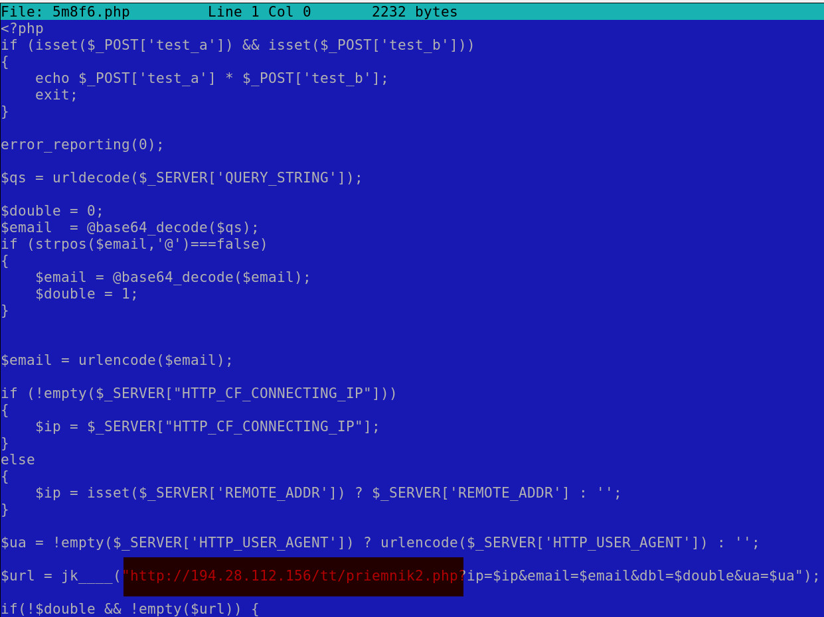

Slide 9
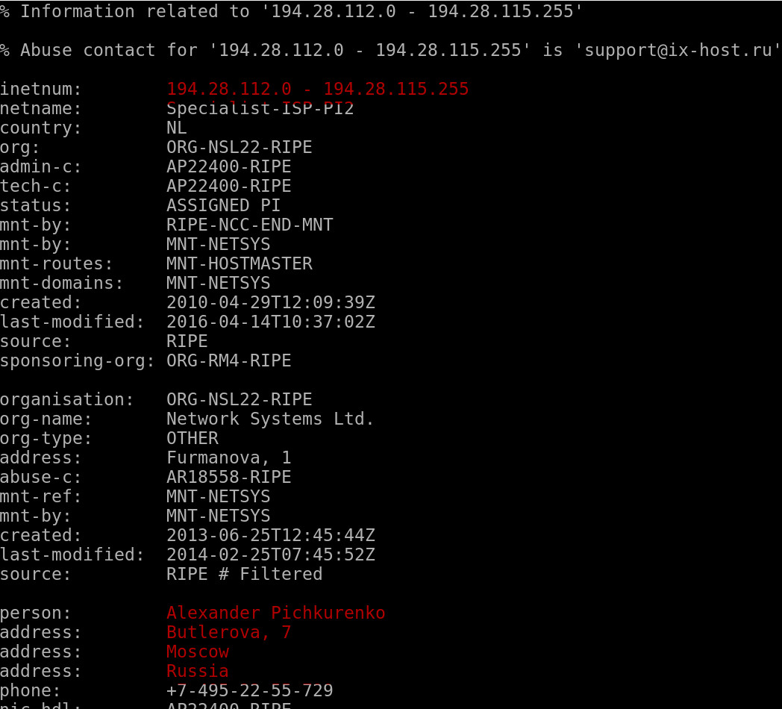
BEVEIK LEGALIAI

Slide 10
SPAM LAIŠKAI

Slide 11
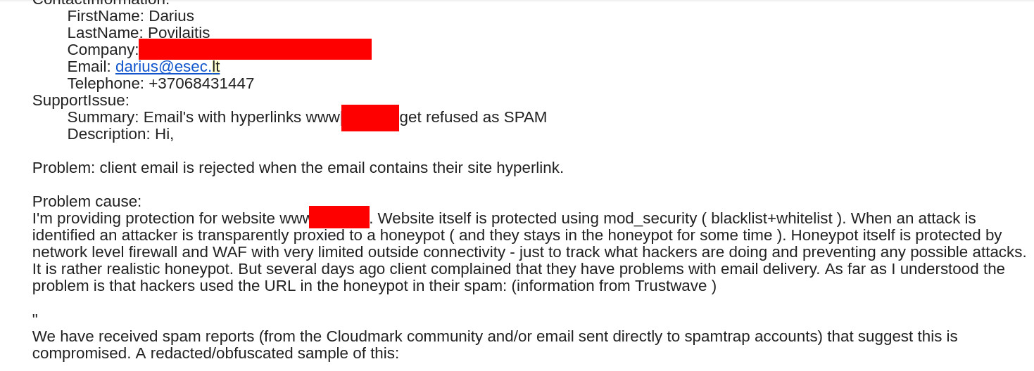

Slide 13
DDOS POTENCIALAS
DDOS POTENCIALAS

Slide 14
ĮSILAUŽIMAI Į SVETAINES
Aplinkos ministerijos tinklas
VIDEO

Slide 15
ĮSILAUŽIMAI Į SVETAINES
Jūrų muziejus
VIDEO

Slide 16
ĮSILAUŽIMAI Į SVETAINES
DLC
VIDEO

Slide 17
ATAKŲ ATKARTOJIMAS
Skirta testavimui
Saugumo produktų – saugumo proxių, endpoint security, antivirusų ir t.t. testavimui
Infrastruktūros saugaus sukonfigūravimo patikrinimui
Pagalba įmonės saugumo specialistams susipažįstant bei derinant įrangą
Ir .t.t.

Slide 18
ATAKŲ ATKARTOJIMAS
Užtenka turėti appliance realizuotą Raspberry ar analogiškoje platformoje, kuris jungiasi į tyrimai.esec.lt cloud paslaugą. Šis įrankis pavadintas „replikatoriumi“

Slide 19
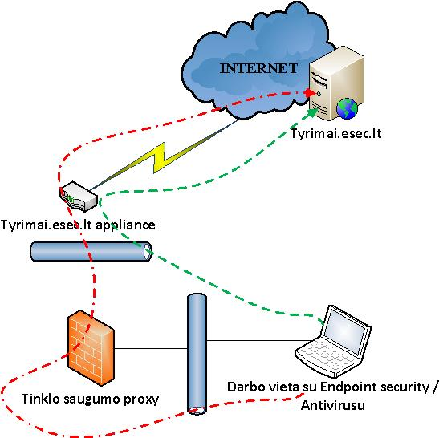
REPLIKATORIUS

Slide 20
REPLIKATORIUS
Paprasta naudotis
DEMO (su skirtingomis naršyklėmis):
kabrioletai.lt (IE – infekcija, Chrome -ok )
anglonas.fotonija.lt (IE – infekcija, Chrome -ok)
www.vcup.lt ( Chrome - infekcija )
www.psyjournal.vdu.lt

Slide 21
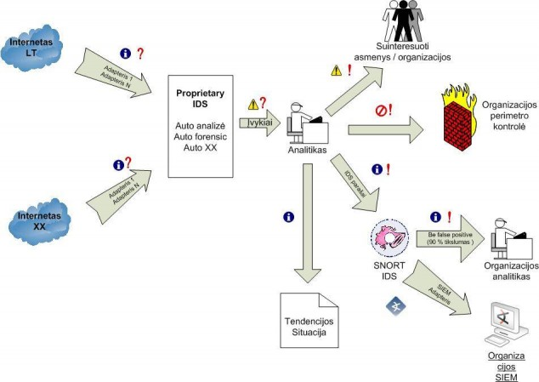
ANALITINĖ SISTEMA

Slide 22
Klausimai ?

